Slide 1
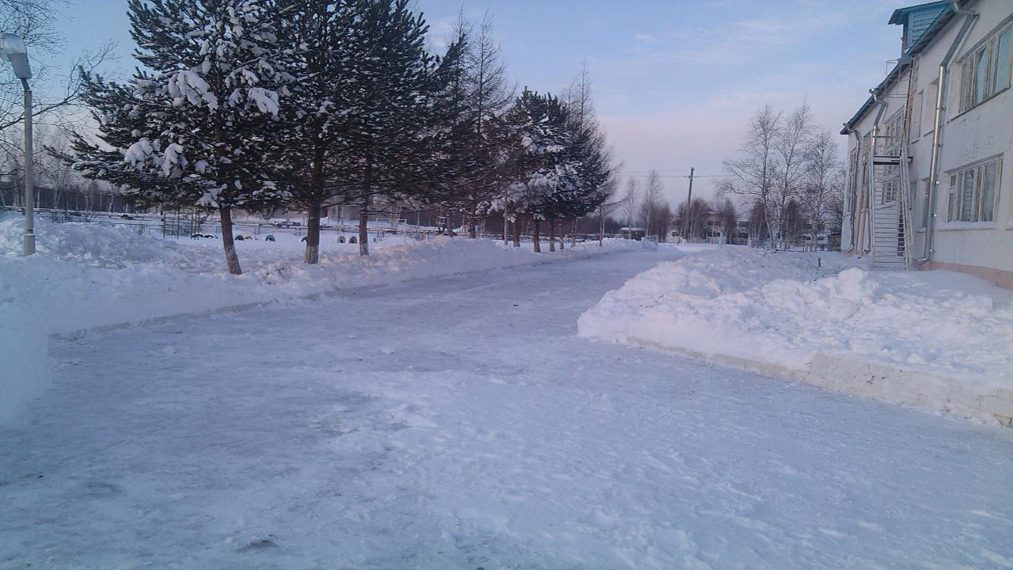
МБОУ СОШ № 1
сельского поселения «Село Пивань»
Комсомольского муниципального района Хабаровского края
(войсковая часть «Гайтер-1»

Slide 2
Миссия школы – предоставление максимально обширного поля возможностей обучающимся, ориентированным на высокий уровень образования и воспитания, на формирование духовных ценностей и культурно- исторических традиций Отечества.

Slide 3
Школа сегодня это:
-100 учащихся
11 классов
14 педагогических работников
13 учебных кабинетов
столовая, библиотека, актовый зал
3 спортивных зала
реализуются программы начального общего, основного общего,
полного общего образования

Slide 4
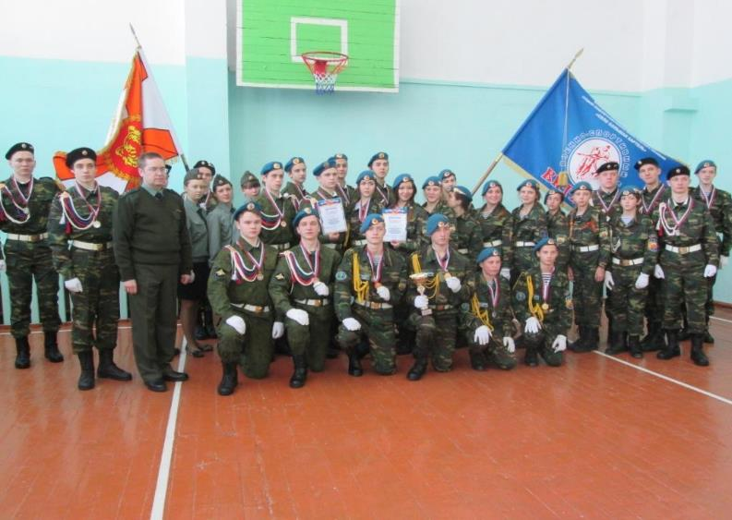
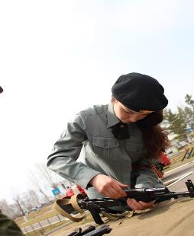
Военное образование реализуется через внеклассную работу, внеурочную деятельность

Slide 5
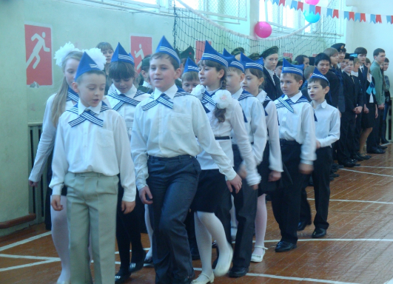
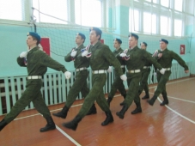
В школе работает детское объединение «Радуга» и военно-патриотический клуб «Комбат»

Slide 6
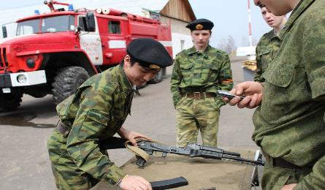
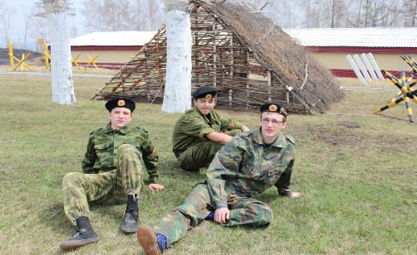
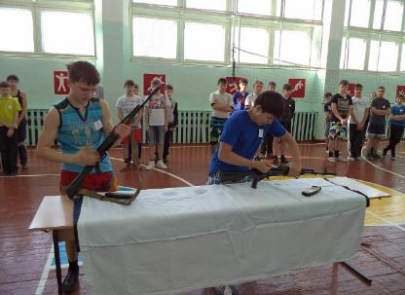
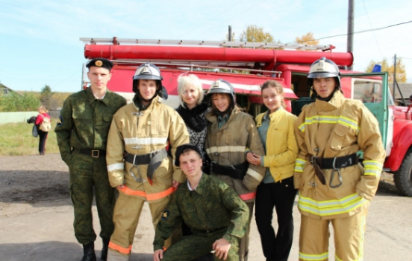
Особое место уделяется военной подготовке

Slide 7
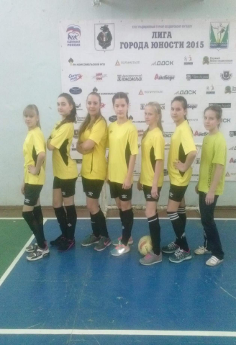
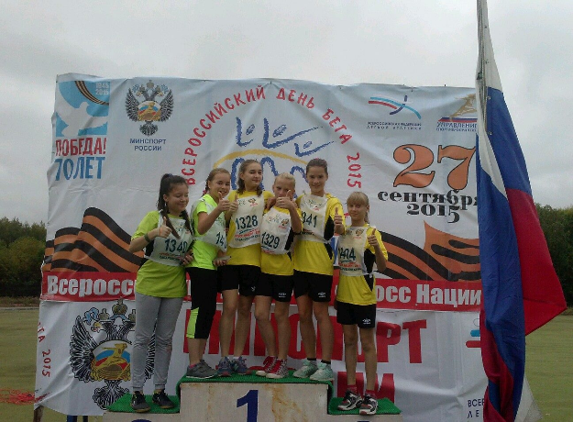
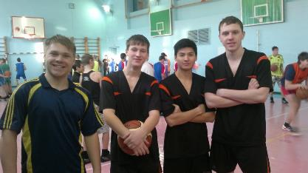
Для занятия спортом в школе имеются два спортивных зала, зал «Самбо». Команды принимают участие в районных, городских, краевых соревнованиях.

Slide 8
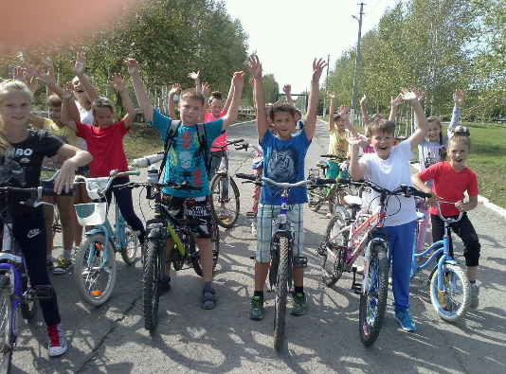
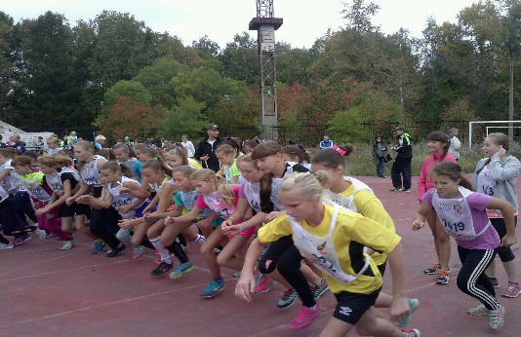
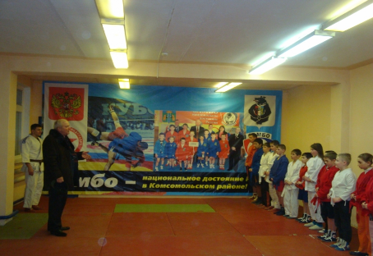
Реализуются программы дополнительного образования: Самбо, Легкая атлетика, Безопасное колесо

Slide 9
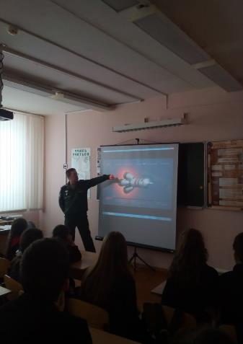
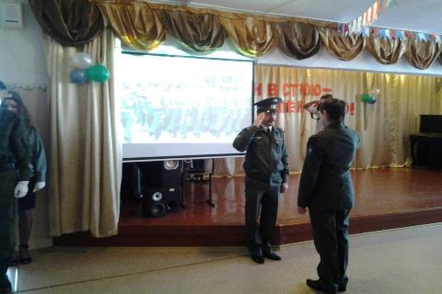
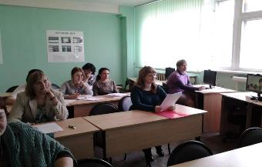
Внеклассные занятия, внеурочную деятельность кроме учителей и педагогов дополнительного образования преподают офицеры войсковой части

Slide 10
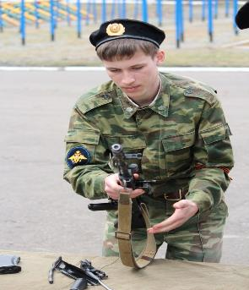
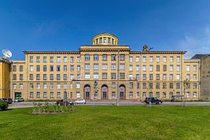
Наши выпускники- курсанты военных ВУЗов
Военно-космическая Краснознамённая академия имени А. Ф. Можайского (ВКА) (С.-Петербург, Ярославль)

Slide 11
Вакансии для учителей:
Предмет | Количество ставок (часы)
Русский язык | 1(27 часов)
Литература | 1 (27 часов)
Английский язык | 1 (30 часов)
Математика | 2 (44 часа)
Информатика | 0,5 (9 часов)
Физика | 0,5 (10 часов)
Начальные классы | 1 (26 часов)

Slide 12
Наши преимущества:
Возможность быстрого карьерного роста;
Все учебные кабинеты (рабочие места учителей) оборудованы ПК, интерактивными досками или проекторами;
Небольшая наполняемость классов;
Предоставляется 1-3 комнатная благоустроенная квартира в многоквартирном 5 этажном жилом доме;
Компенсация оплаты коммунальных услуг;
Мы находимся в 40 км. от г. Комсомольска-на-Амуре.

Slide 13
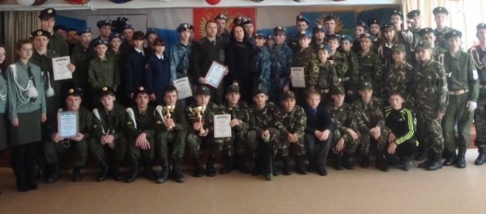
Мы ждем Вас!
МБОУ СОШ №1 сельского поселения «Село Пивань»
Email: pyvan1school @ mail.ru
Mboupyvan1.ru

